Slide 1
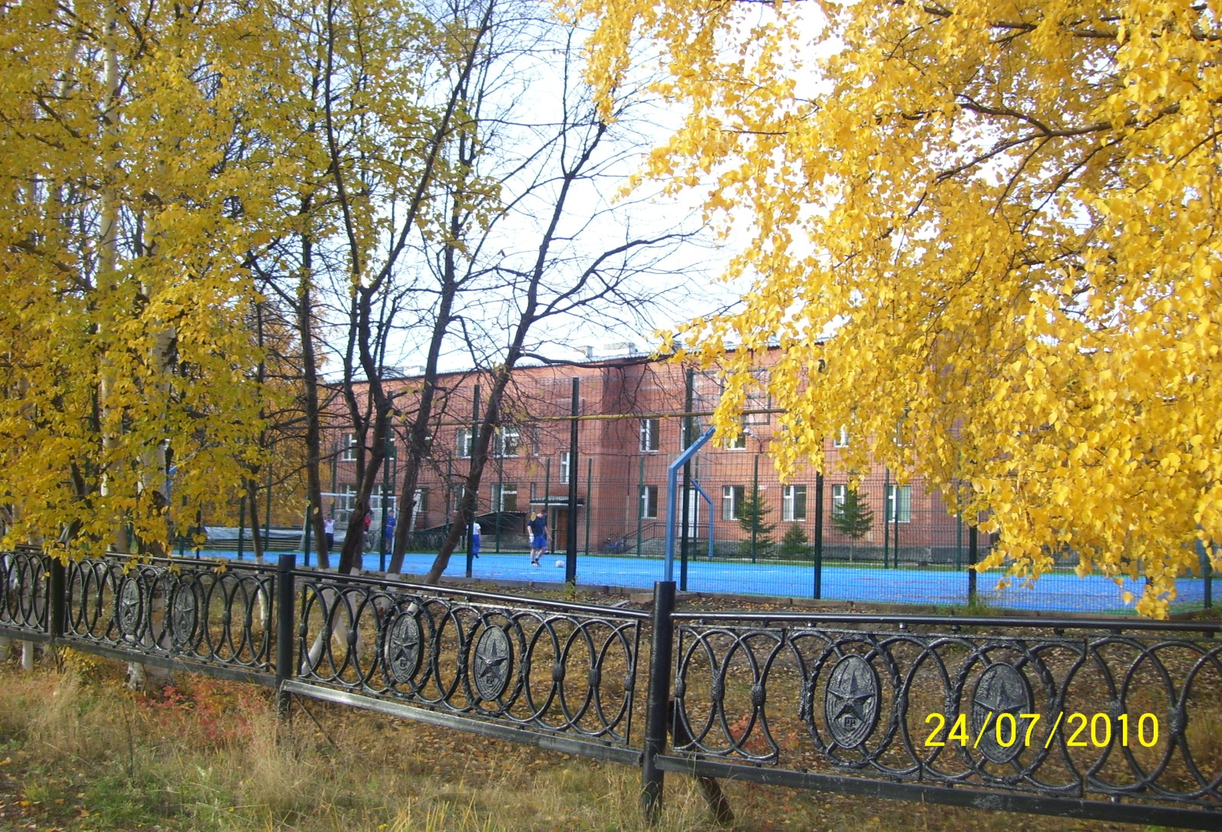
Правила поведения в школе
МКОУ «Нижне-Нарыкарская СОШ» социальный педагог Брылянт Ю.М.

Slide 2
Правила поведения в раздевалке
• В школу приходи за 10—15 минут до начала занятий.
• В школе ходи в сменной обуви.
• В раздевалке у каждого класса есть своя вешалка — всегда оставляй свои вещи в определённом месте. У твоей верхней одежды всегда должны быть пришиты петли, за которые она вешается на крючки в раздевалке. Для сменной обуви должен быть вместительный матерчатый мешок.
• Будь внимателен ко всем вещам в школьном гардеробе: подними упавшее пальто, отнеси найденные тобой вещи дежурному учителю.
• Не оставляй в раздевалке мобильный телефон, деньги.
• Не затевай в раздевалке игр.

Slide 3
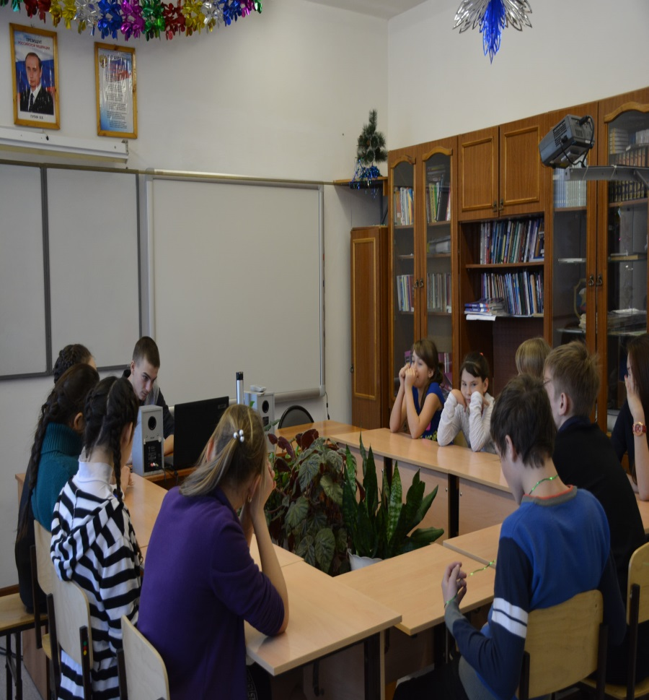
Правила поведения в классе и на уроке
На урок ты приходишь для того, чтобы получить знания.
На урок нельзя опаздывать без уважительной причины.
Всё необходимое для урока: тетради, учебник, карандаши, линейку — приготавливай заранее.
На уроке веди себя тихо, будь старательным. Объяснения учителя слушай внимательно. Не разговаривай с соседями и не отвлекайся на посторонние занятия.
Если ты хочешь ответить на вопрос учителя или задать свой вопрос, не кричи с места, а подними руку.
Если отвечает твой одноклассник, нельзя перебивать его ответ, подсказывать ему. Подними руку — учитель обязательно заметит твою активность.
Когда вызывают отвечать тебя, говори громко и чётко, выражай свои мысли полными предложениями.
Во время урока нельзя жевать резинку.
Некрасивым и недостойным занятием считается списывание.
Услышав звонок, извещающий об окончании урока, не срывайся с места, стремясь побыстрее выбежать из класса. Дождись, когда учитель закончит урок, и запиши домашнее задание в дневник, чтобы вечером не тревожить телефонными звонками своих одноклассников.

Slide 4
Правила Поведения НА ПЕРЕМЕНЕ
Во время перерывов между занятиями (перемен) и после их окончания учащийся обязан:
соблюдать частоту и порядок на своем рабочем месте;
помочь подготовить класс по просьбе педагога к следующему уроку;
Учащимся запрещается:
бегать, толкать друг друга, бросаться предметами и применять физическую силу для выяснения отношений, запугивания и вымогательства;
употреблять непристойные выражения и жесты, шуметь , мешать отдыхать другим;
Дежурному классу:
во время перемены находится в коридоре;
обеспечивать порядок в коридоре, на лестницах;

Slide 5
Правила поведения в школьной столовой
Основные правила поведения в школьной столовой, который должен знать каждый школьник: :
Перед едой обязательно нужно мыть вымыть руки;
Проходить в школьную столовую нужно не спеша и не толкаясь;
Садиться за стол следует аккуратно, как можно тише ;
За столом следует сидеть прямо, немного наклонившись над столом;
Пищу следует пережевывать тщательно, не спеша;
Вставать из-за стола также следует аккуратно и бесшумно ;
После еды необходимо убрать за собой посуду и поблагодарить поваров!!!

Slide 6
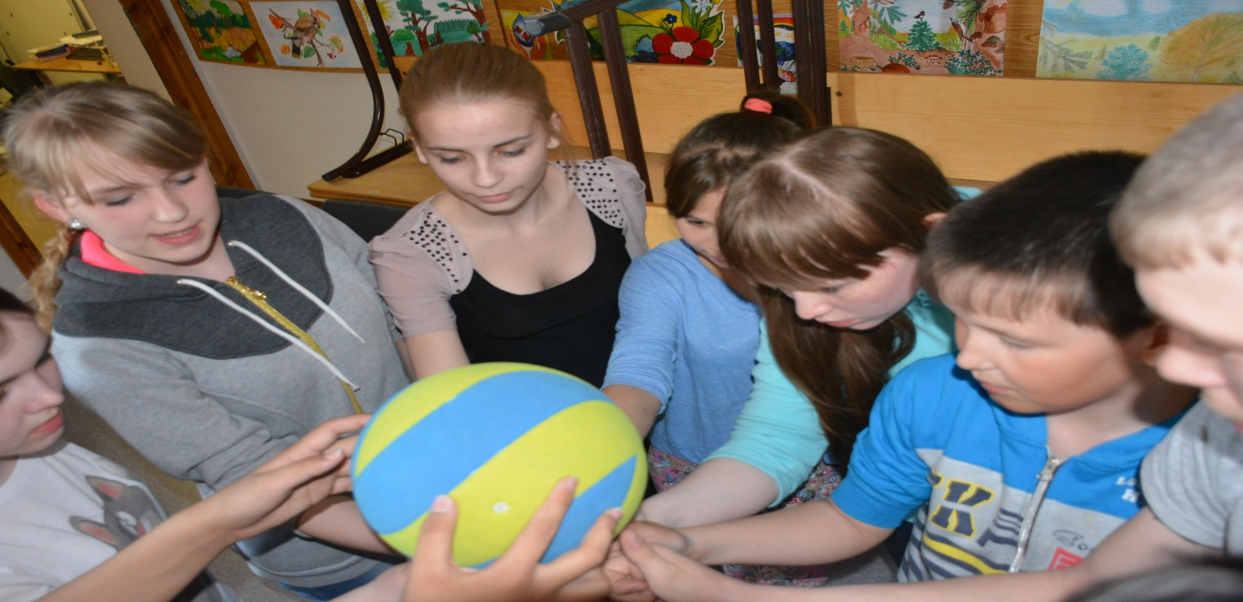
НА УРОКАХ И НА ПЕРЕМЕНАХ НАДО ПОМНИТЬ ВСЕГДА НЕПРЕМЕННО, КАК С ДРУЗЬЯМИ ДОСТОЙНО ОБЩАТЬСЯ И ХОРОШИХ МАНЕР НЕ СТЕСНЯТЬСЯ!!!

Slide 7
АНКЕТА
1. Какие правила поведения в школе вы знаете?
2. Чем вы обычно заняты на перемене?
3. Что необходимо сделать для того, чтобы школьники не нарушали правила поведения на переменах?
4. Нарушаете ли вы правила поведения учащихся в школе?

